Slide 1
第三章
舒适与安全
主讲人：陈亚静
单位：郑州澍青医学高等专科学校

Slide 2
本章节框架
舒适概述
休息
合理休息
睡眠
各种卧位的适应证
常用卧位
各种卧位的护理
卧位
舒适
与
安全
卧位的变换
疼痛
疼痛的评估与护理
活动
指导病人活动
床档
安全
病人安全的评估与防护
约束用具
保护具的运用
拐杖
郑州澍青医学高等专科学校

Slide 3
第一节
舒适的概述

Slide 4
章节框架
一、舒适与不舒适的概念
（一）舒适
（二）不舒适
二、不舒适的原因
身体因素、心理-社会因素、环境因素
三、不舒适病人的护理原则
了解
了解
熟悉
郑州澍青医学高等专科学校

Slide 5
一、舒适与不舒适的概念
舒适：是指个体在身心轻松自在、安宁环境状态下，所具有的
满意、身心健康、没有焦虑与疼痛的自我感觉。
环境舒适
生理舒适
心理舒适
社会舒适

Slide 6
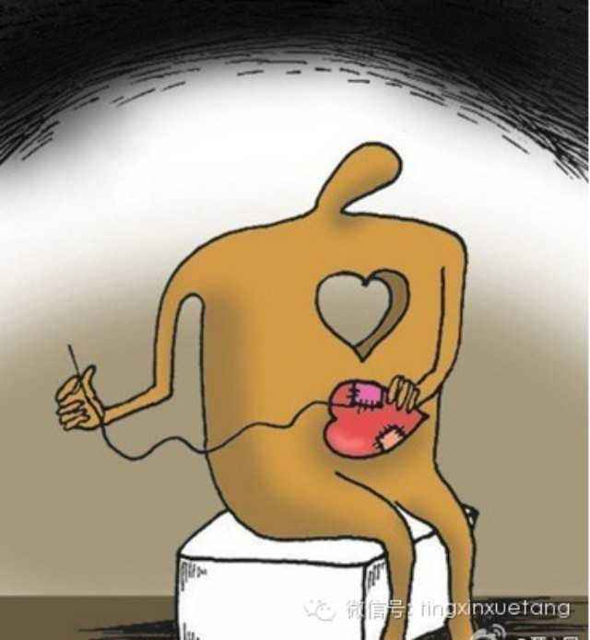
一、舒适与不舒适的概念
不舒适：是指个体身心处于不健全或有缺陷状态，周围环境存在不
良刺激，个体对生活不满、负荷极重的一种自我感觉。
紧张、精神不振、烦躁不安、消极失望、失眠或身体疼痛、无力，难以坚持日常工作和生活。

Slide 7
二、不舒适的原因
身体因素（疾病、个人卫生不良、姿势或体位不当、活动受限）
心理-社会因素（焦虑与恐惧、压力、角色适应不良、不被
重视自尊受损、缺乏支持）
环境因素（不适宜的物理、社会环境）
不舒适中最为严重的表现形式

Slide 8
三、不舒适病人的护理原则
护理原则
细致观察，去除诱因
心理支持
角色尊重
加强生活护理
创造良好环境

Slide 9
投票
最多可选1项
不舒适最严重的形式是（ ）
A
烦躁不安
B
疼痛
C
紧张、焦虑
D
不能入睡
E
害怕
提交

Slide 10
第三节
卧 位

Slide 11
章节框架
一、概述
（一）舒适卧位的基本要求
（二）卧位的分类
二、常用卧位
仰卧位、头低足高位、头高足低位、侧卧位、俯卧位、半坐卧位、端坐位、膝胸卧位、截石位
三、卧位的变换
四、轴线翻身法
熟悉
掌握
熟悉
郑州澍青医学高等专科学校

Slide 12
导入病例
患者女，25岁，拟于2018.12.18上午10时行剖宫产术，医嘱术前会阴部备皮、留置导尿。
问题：
1.给患者实施留置导尿术时应采取哪种卧位？
2.患者手术时行椎管内麻醉，术后应采取哪种卧位？为什么？
3.患者术后12小时，主诉伤口疼痛，应采取哪种卧位？为什么？

Slide 13
一、概述
（一）舒适卧位的基本要求
卧位姿势
体位变换
符合人力力学原理
每2h更换体位1次
身体活动
受压部位
各部位每天活动
加强护理预防压疮
保护隐私
注意遮盖保护隐私

Slide 14
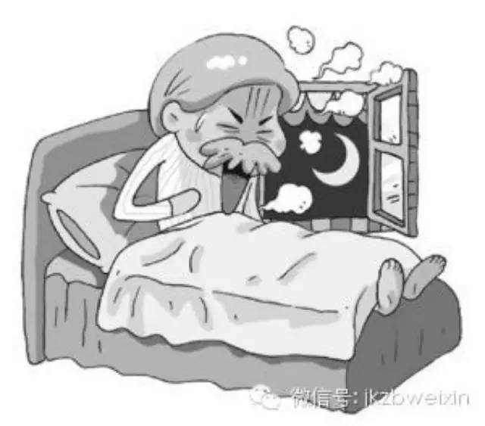
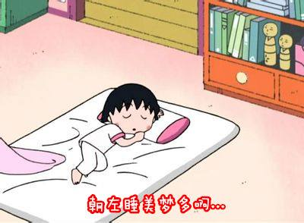
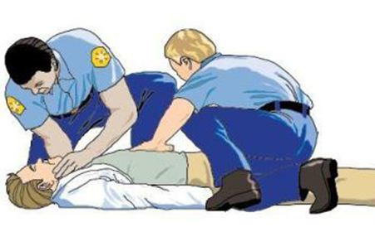
一、概述
（二）卧位的分类——自主性
主动卧位
被动卧位
被迫卧位
据自身意愿和习惯随意改变体位
没有更换自身体位的能力，被安置
因疾病或治疗需要被迫采取

Slide 15
一、概述
（二）卧位的分类——平衡稳定性
稳定性卧位
不稳定性卧位
支撑面大、重心低，平衡稳定，感到舒适、轻松。
支撑面小、重心高，难以平衡，大肌群处于紧张状态。

Slide 16
二、常用卧位
仰卧位
侧卧位
半坐
卧位
端坐位
俯卧位
（一）
（二）
（三）
（四）
（五）
头低
足高位
头高
足低位
膝胸
卧位
截石位
（六）
（七）
（八）
（九）

Slide 17
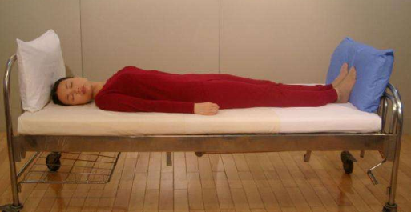
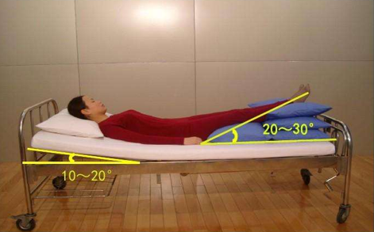
二、常用卧位——仰卧位
去枕仰卧位
中凹卧位
屈膝仰卧位
1
2
3

Slide 18
（一）仰卧位—去枕仰卧位
二、常用卧位——仰卧位
姿势要求:
去枕仰卧，头偏一侧，双臂放于身体两侧，双腿自然放平，枕横放于床头。

Slide 19
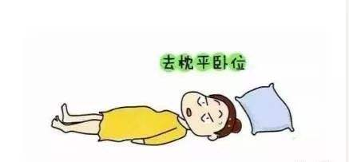
（一）仰卧位—去枕仰卧位
二、常用卧位——仰卧位
适用范围:
1.昏迷、全麻未清醒者：
防止呕吐物反流入气管而引起窒息或肺部并发症。
2.脊髓腔穿刺后或腰麻的病人：
预防颅内压降低而引起的头痛。

Slide 20
二、常用卧位——仰卧位
（二）仰卧位—中凹仰卧位
姿势要求:
仰卧，双臂至于身体两侧，抬高头胸10°～20°抬高下肢20°～30°

Slide 21
二、常用卧位——仰卧位
（二）仰卧位—中凹仰卧位（休克卧位）
适用范围:
休克病人
抬高头、胸部，有利于保持气道通畅，增加肺活量，改善缺氧状况；
抬高下肢，可促进静脉回流，增加心排血量，缓解休克症状。

Slide 22
二、常用卧位——仰卧位
（三）仰卧位—屈膝仰卧位
姿势要求:
仰卧，头下垫枕头，两臂放于身体两侧，两膝屈起稍外分。

Slide 23
二、常用卧位——仰卧位
（三）仰卧位—屈膝仰卧位
适用范围:
1.腹部检查 放松腹肌，便于检查。
2.导尿或会阴冲洗等 暴露操作部位，便于操作。

Slide 24
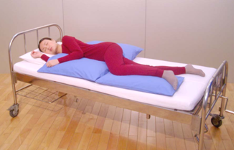
二、常用卧位——侧卧位
姿势要求:
侧卧，两臂屈肘，
一手在胸前，一手在枕边，
下腿伸直，上腿弯曲。
膝间、背部、胸腹放软枕。

Slide 25
二、常用卧位——侧卧位
适用范围:
1.肛门、胃镜与肠镜等检查。
2.灌肠
3.臀部肌内注射：上腿伸直、下腿弯曲
4.预防压力性溃疡

Slide 26
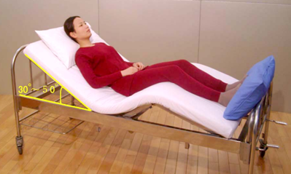
二、常用卧位——半坐卧位
姿势要求:
摇起床头支架30°～50°，摇起膝下支架，防下滑，足底部垫软枕。

Slide 27
二、常用卧位——半坐卧位
适用范围:
1.颜面部及颈部手术后病人。
2.心肺疾病所引起呼吸困难的病人。
3.腹腔、盆腔手术后或有炎症的病人。
4.疾病恢复期体质虚弱的病人。

Slide 28
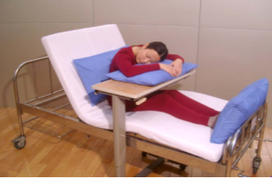
二、常用卧位——端坐位
姿势要求:
床头抬高70°～80°，床上放跨床小桌，膝下抬高15°～20°

Slide 29
二、常用卧位——端坐位
适用范围:
1.左心衰竭
2.心包积液者
3.支气管哮喘发作者
极度呼吸困难，病人被迫端坐。

Slide 30
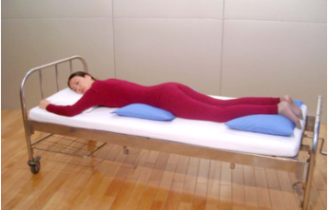
二、常用卧位——俯卧位
姿势要求:
俯卧、头偏一侧，
两臂屈曲于头两侧，两腿伸直，
胸下、髋部、踝部各放软枕。

Slide 31
二、常用卧位——俯卧位
适用范围:
1.腰背部检查或配合胰、胆管造影检查时。
2.脊椎手术后或腰、背、臀部有伤口，不能平卧或侧卧的患者。
3.胃肠胀气致腹痛。

Slide 32
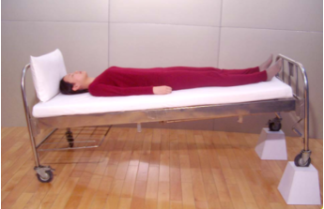
二、常用卧位——头低足高位
姿势要求:
仰卧，头偏一侧，软枕横于床头，床尾抬高15～30㎝。
适用范围:
1.肺部分泌物引流 ：利于排痰
2.十二指肠引流：利于胆汁引流（右侧）
3.妊娠时胎膜早破：防脐带脱垂
4.跟骨、胫骨结节牵引者：反牵引力

Slide 33
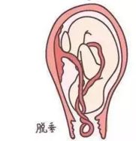
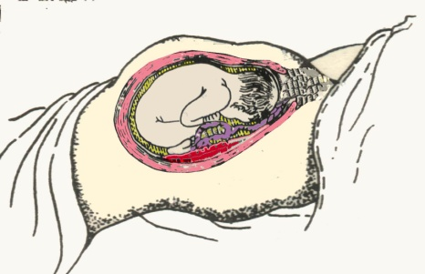
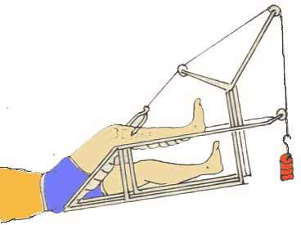
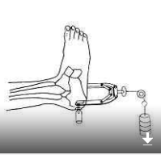
二、常用卧位——头低足高位
注意！！！颅内高压者禁用！！！WHY?

Slide 34
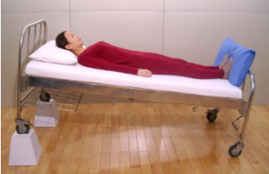
二、常用卧位——头高足低位
姿势要求:
仰卧，抬高床头15～30㎝，枕头横立床尾。
适用范围:
1.颈椎骨折进行颅骨牵引者。
2.颅脑疾病或颅脑手术后：预防脑水肿，减轻颅内压。

Slide 35
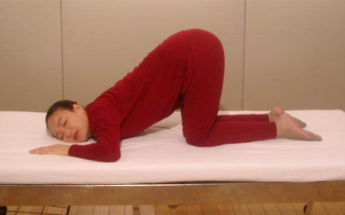
二、常用卧位——膝胸卧位
姿势要求:
跪卧，头偏一侧，两臂屈曲于头两侧，
两小腿平放于床上，大腿垂直床面，
胸贴床面，腹悬空，背伸直，臀抬起

Slide 36
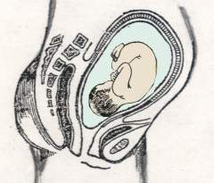
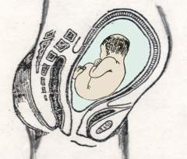
二、常用卧位——膝胸卧位
适用范围:
1.肛门、直肠、乙状结肠镜检查及治疗
2.矫正胎位不正或子宫后倾 ，＜15min
3.促进产后子宫复原。
头位
臀位

Slide 37
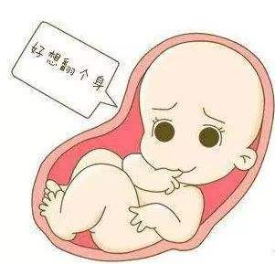
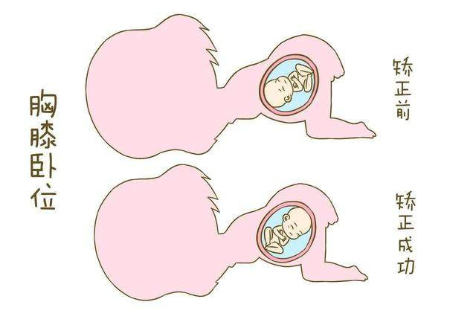
二、常用卧位——膝胸卧位

Slide 38
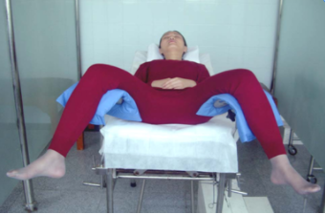
二、常用卧位——截石位
姿势要求:
仰卧检查台上，两腿分开放于支腿架上，臀齐台边，双手放胸前。
适用范围:
1.会阴、肛门部位的检查、手术和治疗：如阴道灌洗、会阴冲洗、膀胱镜、妇科检查。
2.产妇分娩。

Slide 39
导入病例
患者女，25岁，拟于2018.12.18上午10时行剖宫产术，医嘱术前会阴部备皮、留置导尿。
问题：
1.给患者实施留置导尿术时应采取哪种卧位？
2.患者手术时行椎管内麻醉，术后应采取哪种卧位？为什么？
3.患者术后12小时，主诉伤口疼痛，应采取哪种卧位？为什么？

Slide 40
三、卧位的变换
协助病人移向床头
协助病人翻身侧卧
（一）
（二）

Slide 41
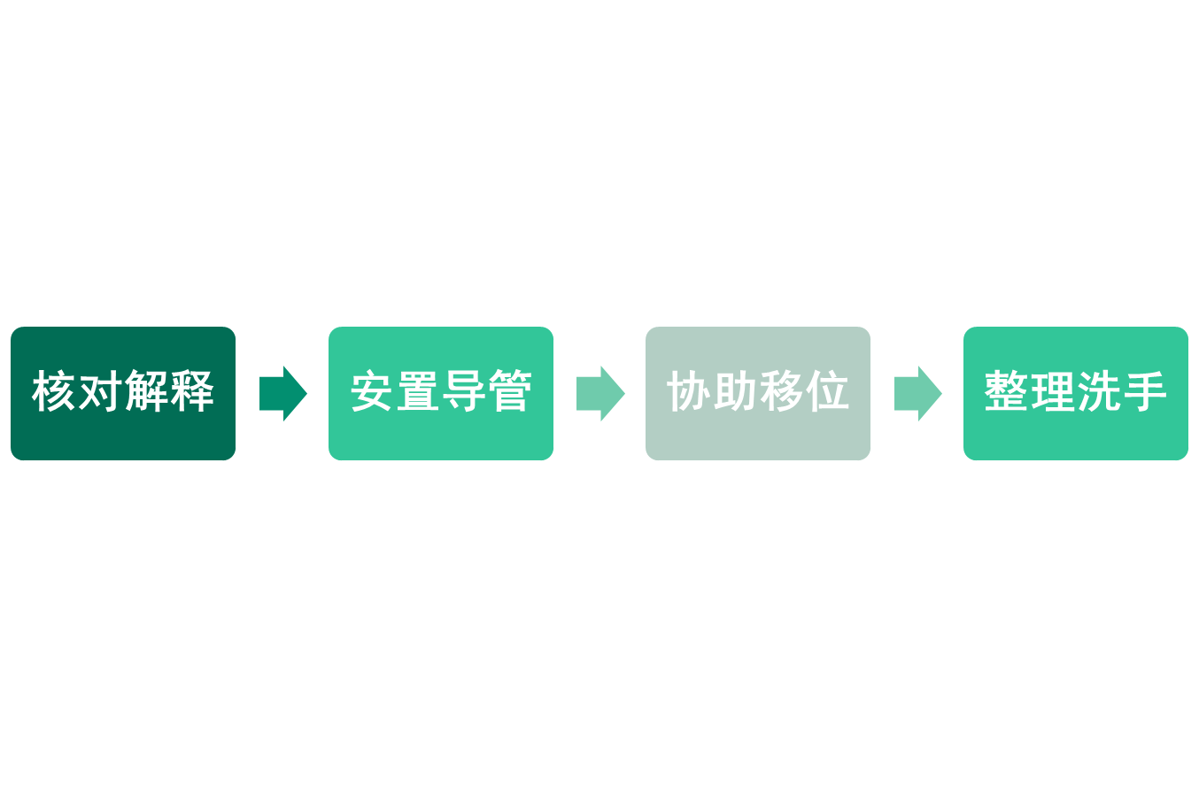
三、卧位的变换—协助病人移向床头
协助已滑向床尾而自己不能移动的患者移向床头，恢复舒适与安全。
目的
流程

Slide 42
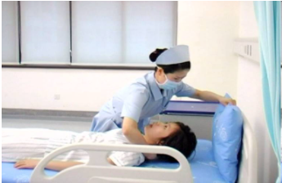
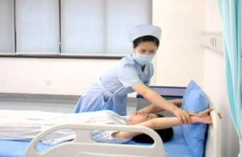
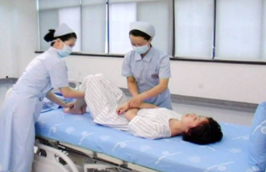
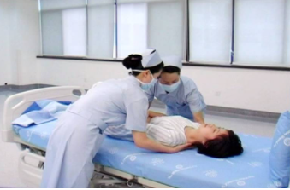
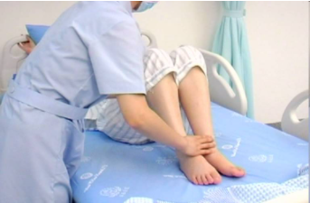
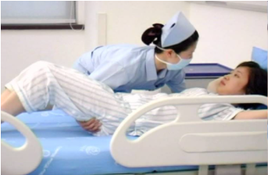
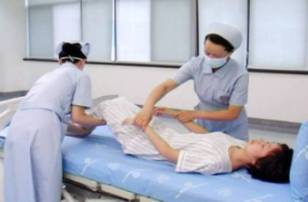
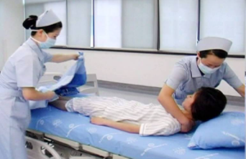
三、卧位的变换—协助病人移向床头
一人协助法
二人协助法

Slide 43
1.注意节力：尽量让患者靠近护士，使重力线通过支撑面，缩短重力臂。
2.移动患者时动作应轻稳 ，协调一致，不可拖拉，以免擦伤患者皮肤。
3.若患者身上有各种导管或者输液装置时，应安置妥当。
郑州澍青医学高等专科学校

Slide 44
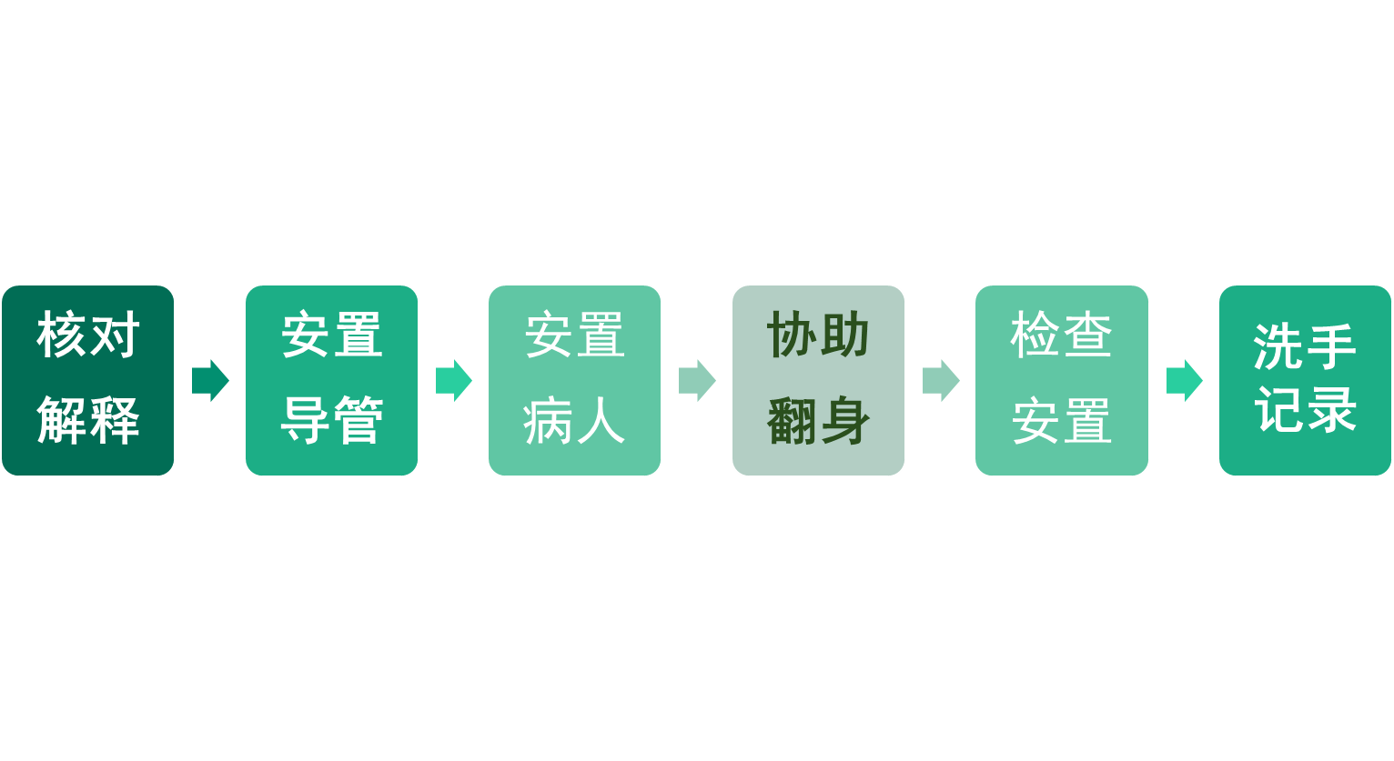
三、卧位的变换—协助病人翻身侧卧法
1.协助病人变换姿势，增进舒适。
2.适应治疗、护理的需要，如更换床单。
3.预防并发症，如压疮、坠积性肺炎等。
目的
流程

Slide 45
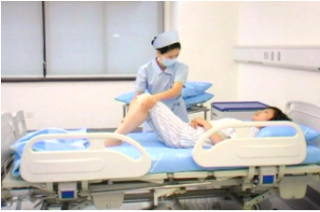
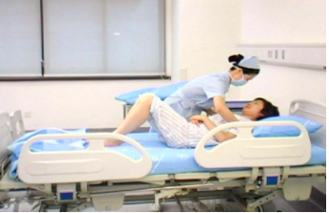
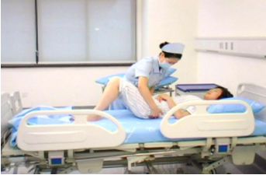
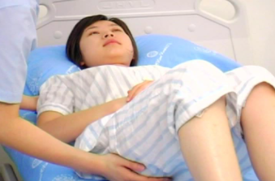
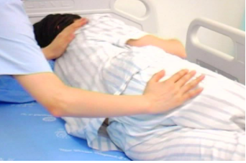
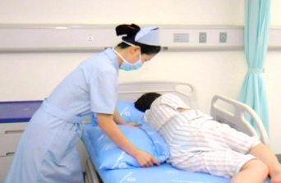
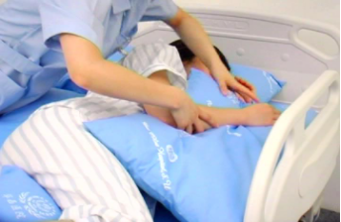
三、卧位的变换—一人协助病人翻身侧卧法

Slide 46
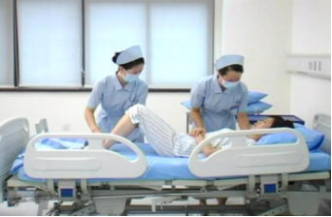
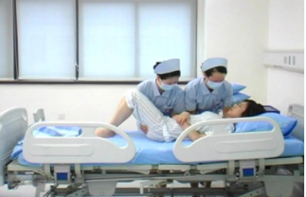
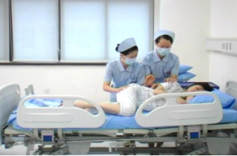
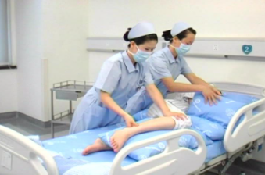
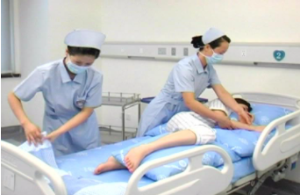
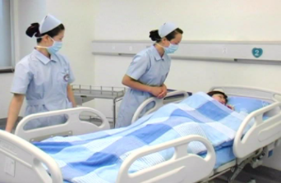
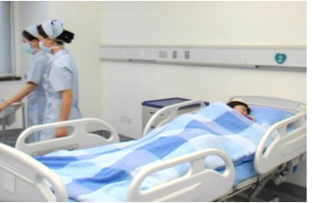
三、卧位的变换—二人协助病人翻身侧卧法

Slide 47
1.检查敷料有无脱落、浸湿，先换药后翻身。
2.颅脑手术后患者应取平卧位或卧于健侧，头部翻动时不可过于剧烈，以免形成脑疝，压迫脑干造成突然死亡。
3.术后行颈椎和颅骨牵引的患者翻身时不可放松牵引，牵引处的血痂不可动。
4.有石膏或伤口较大的患者翻身后应注意防止患部受压。
郑州澍青医学高等专科学校

Slide 48
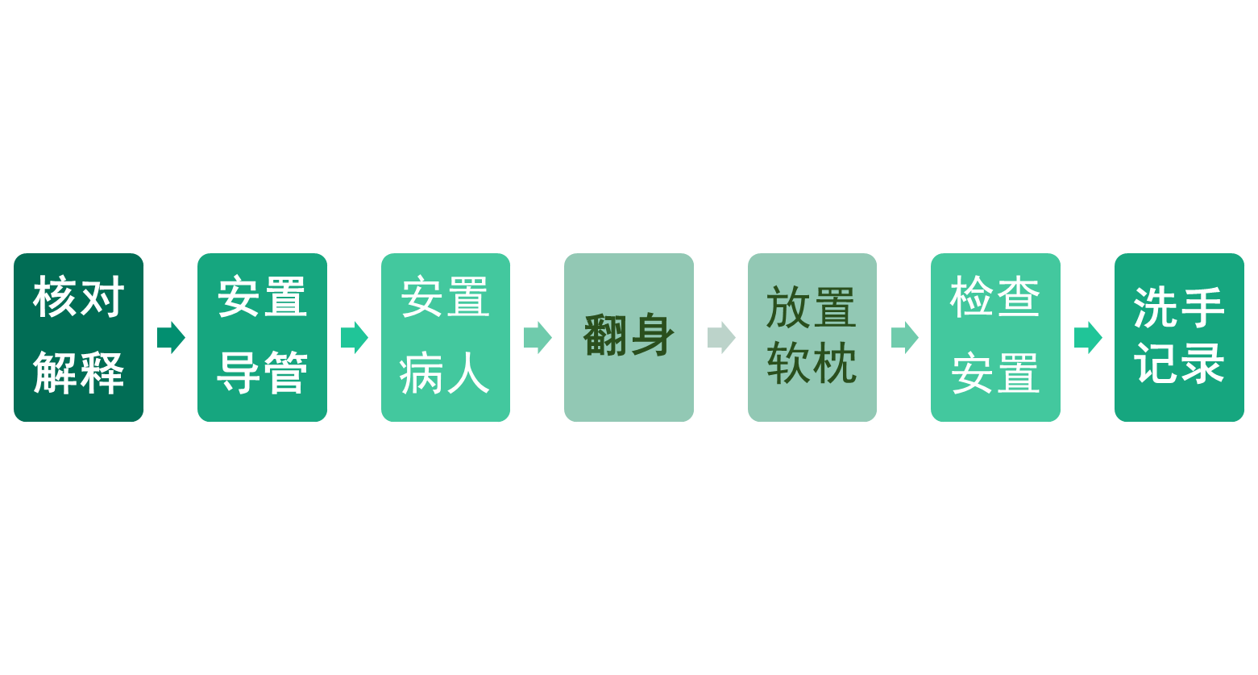
四、轴线翻身法
1.协助颅骨牵引、脊椎损伤、脊椎手术、髋关节术后的病
人在床上翻身。
2.预防脊椎再损伤及关节脱位。
3.预防压疮，增加病人舒适感。
目的
流程

Slide 49
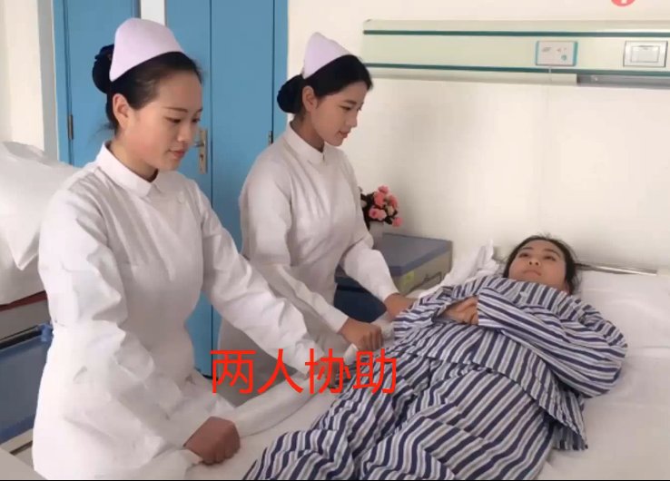
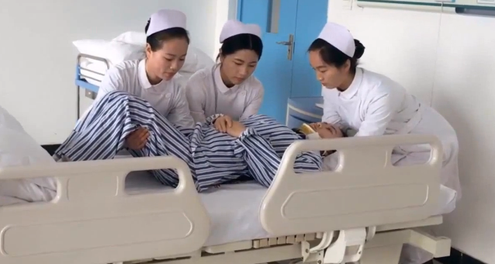
四、轴线翻身法
二人协助病人轴线翻身法
三人协助病人轴线翻身法

Slide 50
1.翻转病人时，保持脊柱平直，维持脊柱的正确生理弯曲。翻身角度不可超过60°，避免由于脊柱负重增大而引起关节突骨折。
2.颈椎损伤时，勿扭曲或旋转病人的头部。
3.翻身时注意保暖并防止坠床。
4.记录翻身时间。
郑州澍青医学高等专科学校

